Slide 1
Использование педагогических технологий для повышения эффективности воспитательно-образовательной работы по развитию связной речи

Slide 2
Актуальность проблемы речевого развития
Проблема речевого развития детей дошкольного возраста на сегодняшний день очень актуальна, т.к. процент дошкольников с различными речевыми нарушениями остается стабильно высоким.
Овладение родным языком является одним из важных приобретений ребенка в дошкольном детстве.
В современном дошкольном образовании речь рассматривается как одна из основ воспитания и обучения детей.
Речь – это инструмент развития высших отделов психики.
С развитием речи связано формирование как личности в целом, так и во всех основных психических процессов.
Обучение дошкольников родному языку должно стать одной из главных задач в подготовке детей к школе.
Главной задачей развития связной речи ребёнка в дошкольном возрасте является совершенствование монологической речи.
Все вышеназванные виды речевой деятельности актуальны при работе над развитием связной речи детей.

Slide 3
Условия успешного речевого развития
1.Создание условий для развития речи детей в общении со взрослыми и сверстниками.
2. Владение педагогом правильной литературной речью.
3. Обеспечение развития звуковой культуры речи со стороны детей в соответствии с их возрастными особенностями.
4. Обеспечивают детям условий для обогащения их словаря с учетом возрастных особенностей.
5. Создание условий для овладения детьми грамматическим строем речи.
6. Развитие у детей связной речи с учетом их возрастных особенностей.
7. Развитие у детей понимания речи, упражняя детей в выполнении словесной инструкции.
8. Создание условий для развития планирующей и регулирующей функции речи детей в соответствии с их возрастными особенностями.
9. Приобщение детей к культуре чтения художественной литературы.
10. Поощрение детского словотворчества.
Notes:
1.В дошкольном учреждении должны быть созданы условия для развития речи детей в общении со взрослыми и сверстниками:
- сотрудники побуждают детей обращаться к взрослым с вопросами, суждениями, высказываниями;
- сотрудники побуждают детей к речевому общению между собой.
2. Сотрудники задают детям образцы правильной литературной речи:
- речь сотрудников четкая, ясная, красочная, полная, грамматически правильная;
- в речь включаются разнообразные образцы речевого этикета.
3. Сотрудники обеспечивают развитие звуковой культуры речи со стороны детей в соответствии с их возрастными особенностями:
- следят за правильным произношением, в случае необходимости поправляют и упражняют детей (организуют звукоподражательные игры, проводят занятия по звуковому анализу слова, используют чистоговорки, скороговорки, загадки, стихотворения);
- наблюдают за темпом и громкостью речи детей, в случае необходимости деликатно поправляют их.
4. Сотрудники обеспечивают детям условия для обогащения их словаря с учетом возрастных особенностей:
- сотрудники обеспечивают детям условия для включения детьми называемых предметов и явлений в игру и предметную деятельность;
- помогают ребенку овладеть названием предметов и явлений, их свойств, рассказывать о них;
- обеспечивают развитие образной стороны речи (переносный смысл слов);
- знакомят детей с синонимами, антонимами, омонимами.
5. Сотрудники создают условия для овладения детьми грамматическим строем речи:
- учат правильно связывать слова в падеже, числе, во времени, роде, пользоваться суффиксами;
- учат формулировать вопросы и отвечать на них, строить предложения.
6. Сотрудники развивают у детей связную речь с учетом их возрастных особенностей:
- поощряют детей к рассказыванию, развернутому изложению определенного содержания;
- организуют диалоги между детьми и со взрослыми.
7. Уделяют специальное внимание развитию у детей понимания речи, упражняя детей в выполнении словесной инструкции.
8. Сотрудники создают условия для развития планирующей и регулирующей функции речи детей в соответствии с их возрастными особенностями:
- стимулируют детей комментировать свою речь;
- упражняют в умении планировать свою деятельность.
9. Приобщают детей к культуре чтения художественной литературы.
10. Сотрудники поощряют детское словотворчество.

Slide 4
Современные образовательные технологии
Технологии
Метод наглядного
моделирования
Игровые
технологии
Здоровьесберегающие
технологии
Мнемотехника

Slide 5
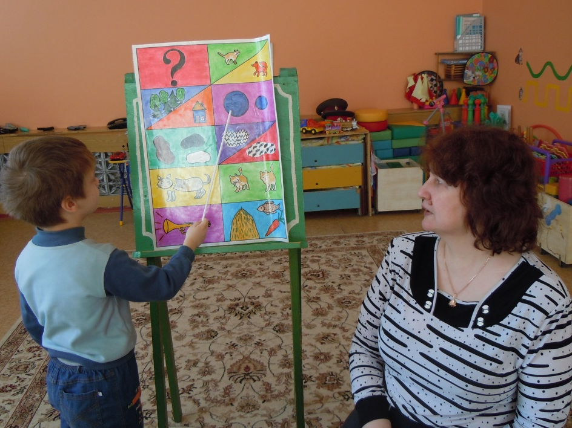
Мнемотехника
(греч.) – «искусство запоминания» - это система методов и приемов, обеспечивающих успешное освоение детьми знаний об особенностях объектов природы, об окружающем мире, эффективное запоминание структуры рассказа, сохранение и воспроизведение информации, и конечно развитие речи.

Slide 6
Мнемотехника
Использование мнемотехники в обучении дошкольников позволяет решить такие задачи как:
1. Развитие связной речи;
2. Преобразование абстрактных символов в образы (перекодирование информации);
3. Развитие мелкой моторики рук;
4. Развитие основных психических процессов – памяти, внимания, образного мышления; помогает овладение приёмами работы с мнемотаблицами и сокращает время обучения.

Slide 7
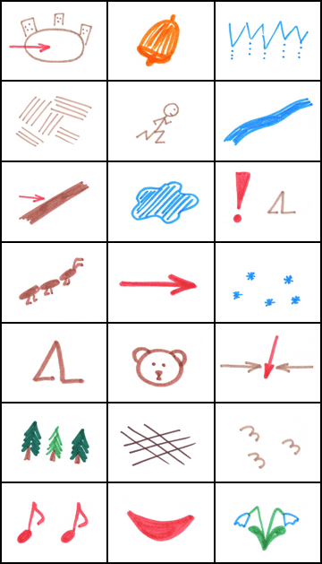
Мнемотаблицы
«Весна»
На дворе | звенит | капель,
по полям | бежит | ручей,
на дорогах | лужи. | Скоро выйдут
муравьи | после | зимней стужи.
Пробирается | медведь | сквозь
лесной | валежник. | Стали птицы
песни | петь, | и зацвёл подснежник.

Slide 8
Наглядное моделирование
При обучении связной речи моделирование может быть использовано в работе над всеми видами связного высказывания:
- пересказ;
- составление рассказов по картине и серии картин;
- описательный рассказ;
- творческий рассказ.

Slide 9
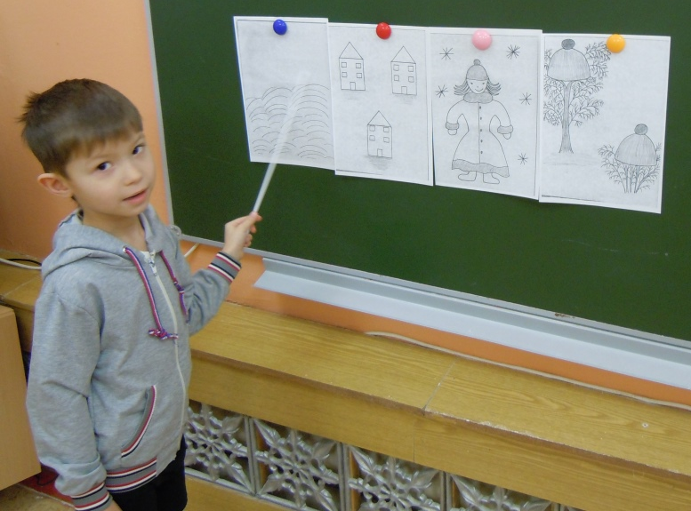
Наглядное моделирование
Модели особенно эффективны при разучивании стихотворений.

Slide 10
Здоровьесберегающие технологии
Среди воспитанников с проблемами в речевом развитии высок процент тех, у кого имеются проблемы с развитием общей и мелкой моторики, памяти, внимания, мышления.
Для этого используются здоровьесберегающие технологии:
- артикуляционная гимнастика;
- пальчиковая гимнастика;
- физкультурные минутки;
- дыхательная гимнастика.

Slide 11
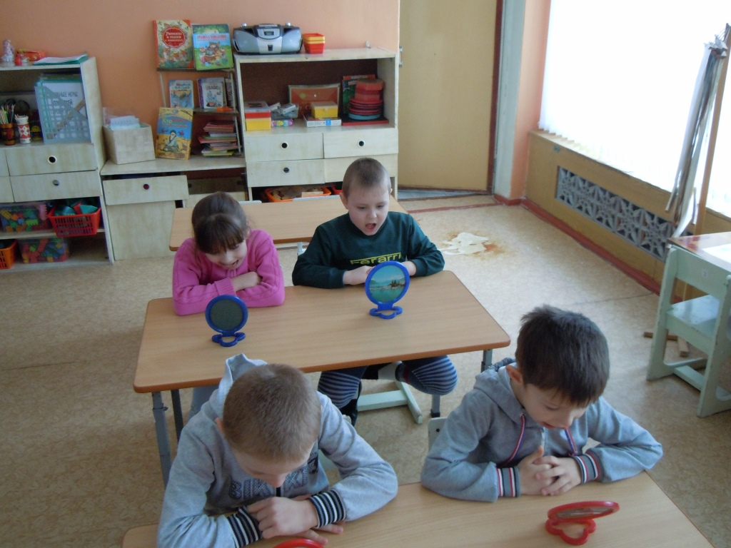
Здоровьесберегающие технологии
Артикуляционная гимнастика – выработка правильных полноценных движений и определенных положений артикуляционных органов, необходимых для правильного произношения звуков.

Slide 12
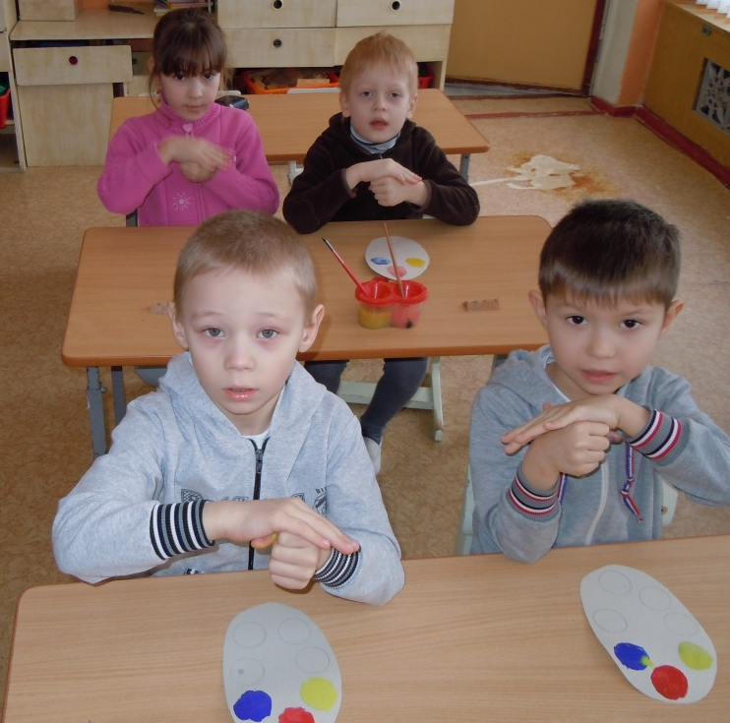
Здоровьесберегающие технологии
С.А. Сухомлинский писал, что истоки способностей и дарования детей на кончиках их пальцев. От них, образно говоря, идут тончайшие ручейки, которые питают источники творческой мысли. Чем больше мастерства в детской руке, тем ребенок умнее.
Систематические упражнения по тренировке движения пальцев оказывают стимулирующее внимание на развитие речи ребенка.

Slide 13
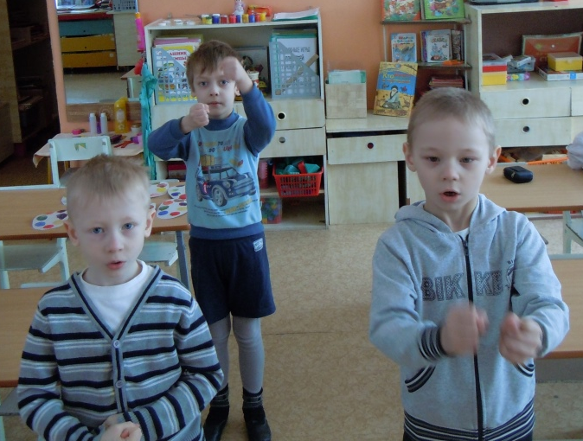
Здоровьесберегающие технологии
При проявлении утомления, снижения работоспособности, при потере интереса и внимания в структуру занятия включаем физкультурные минутки. Это форма двигательной нагрузки, является необходимым условием для поддержания высокой работоспособности и сохранения здоровья воспитанников.

Slide 14
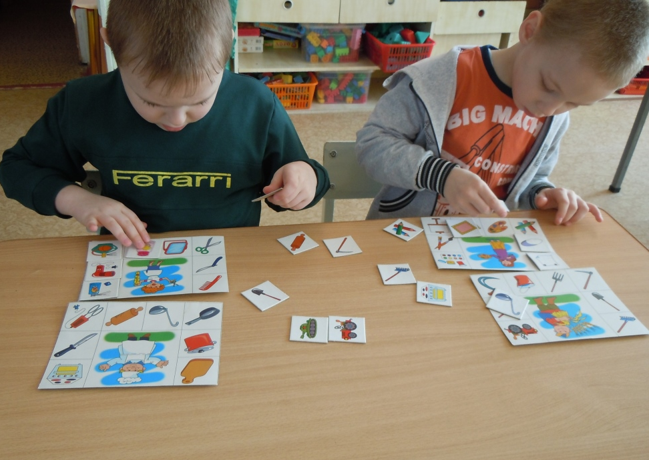
Игровые технологии
В игре и через игровое общения у растущего человека проявляется и формируется мировоззрение, потребность воздействовать на мир, адекватно воспринимать происходящее.
Игровые технологии речевого развития дошкольников условно можно разделить на группы:
- дидактические игры;
- настольно-печатные игры;
- театрализованные игры;
- сюжетно-дидактические игры.

Slide 15
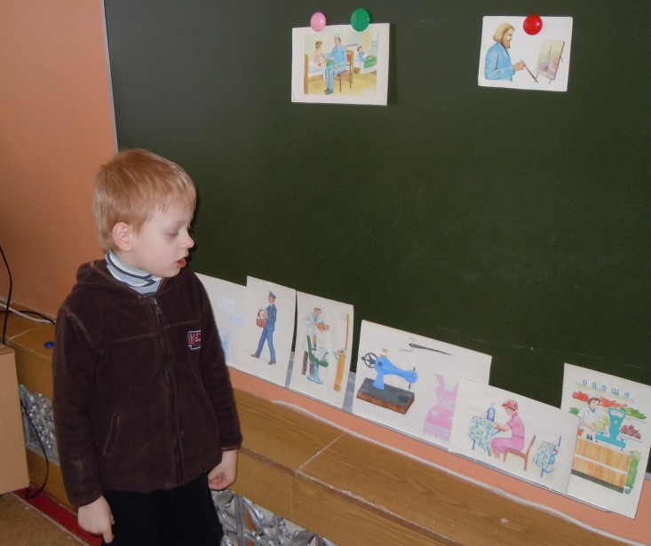
Таким образом, в результате занятий с применением современных образовательных технологий у детей снимается чувство скованности, преодолевается застенчивость, постепенно развивается логика мышления, речевая и общая инициатива.

Slide 16
Спасибо за внимание!

